Slide 1
INTELIGÊNCIA ARTIFICIAL, DIREITO PROCESSUAL E A TOMADA DE DECISÕES POR MÁQUINAS
Reflexão acerca de possíveis consequências deletérias do emprego de algoritmos baseados em técnicas de machine learning.
ROSALINA FREITAS MARTINS DE SOUSA
Doutora e Mestre em Direito
Professora de Direito Processual Civil

Slide 2
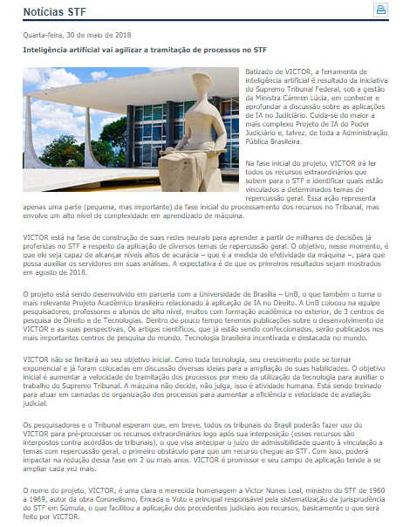
“[...] VICTOR não se limitará ao seu objetivo inicial. Como toda tecnologia, seu crescimento pode se tornar exponencial e já foram colocadas em discussão diversas ideias para a ampliação de suas habilidades.
Notícia disponível em:
<http://www.stf.jus.br/portal/cms/verNoticiaDetalhe.asp?idConteudo=380038>

Slide 3
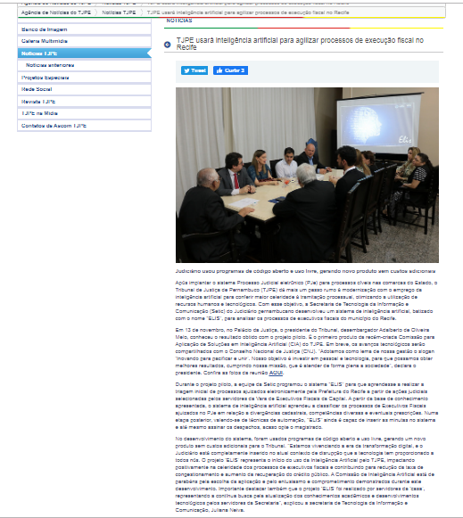
“[...] Numa etapa posterior, valendo-se de técnicas de automação, "ELIS" ainda é capaz de inserir as minutas no sistema e até mesmo assinar os despachos, acaso opte o magistrado”.
Notícia disponível em:
<https://www.tjpe.jus.br/noticias/-/asset_publisher/ubhL04hQXv5n/content/id/2079372>

Slide 4
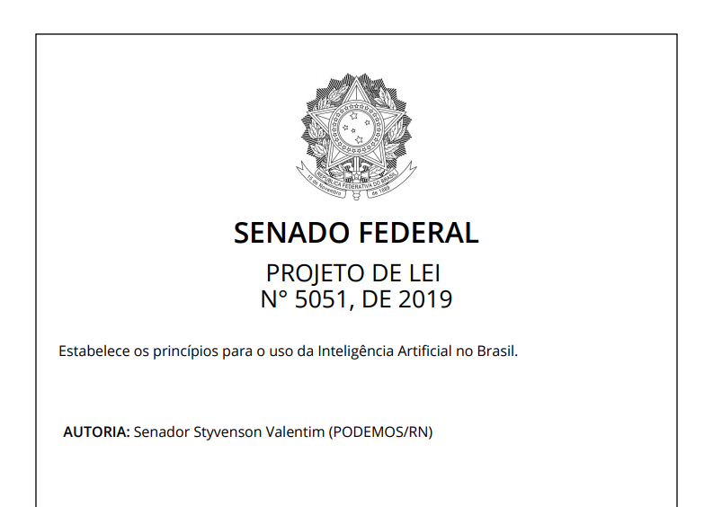
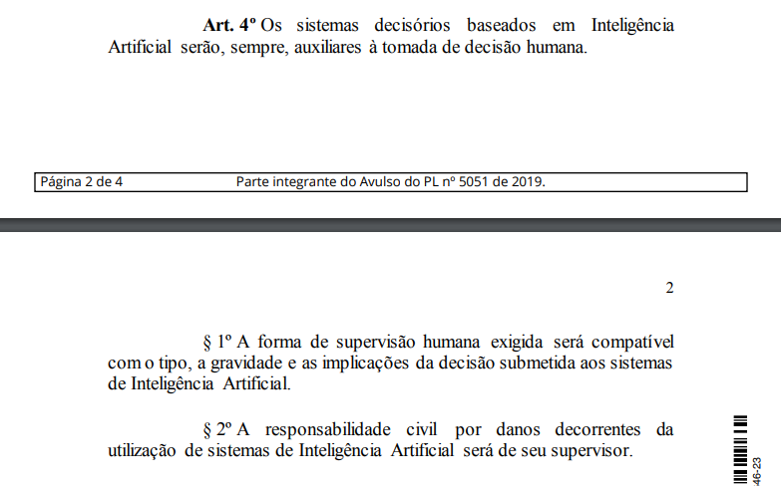
Art. 4º Os sistemas decisórios baseados em Inteligência Artificial serão, sempre, auxiliares à tomada de decisão humana.

Slide 5
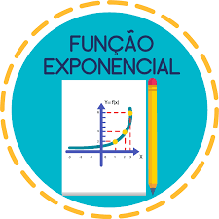


ESSE “MOVIMENTO” TECNOLÓGICO VEM SE IMPONDO NUMA VELOCIDADE IRREFREÁVEL (EXPONENCIALIDADE)
ALÉM DE UM ENCANTAMENTO, TAMBÉM ESTÃO SENDO APRESENTADOS BONS RESULTADOS, COM OS GANHOS DE EFICIÊNCIA E PRODUTIVIDADE, ESPECIALMENTE EM RELAÇÃO À AUTOMATIZAÇÃO DE ATIVIDADES REPETITIVAS
MUITAS VIRTUDES SÃO APRESENTADAS, SOBRETUDO POR FORNECEDORES DESSES PRODUTOS E SERVIÇOS

Slide 6
AO MESMO TEMPO EM QUE TRAZ BENEFÍCIOS, O USO DE ALGORITMOS, PARA SUBSTITUIR OU MESMO AUXILIAR NA TOMADA DE DECISÃO JUDICIAL, APRESENTA RISCOS NÃO EVIDENTES.
DATA SETS VICIADOS
OPACIDADE

Slide 7
DATA SETS VICIADOS
“UM ALGORITMO É TÃO BOM QUANTO OS DADOS QUE O ALIMENTAM”.
BAROCAS, Solon; SELBST, Andrew D. Big Data's Disparate Impact, No. 104 California Law Review, 671 (2016).
*Como os dados treinam o algoritmo, eventuais problemas relativos aos dados serão incorporados em sua operação.
*Bases de dados incompletas podem gerar, também, algoritmos excludentes.

Slide 8
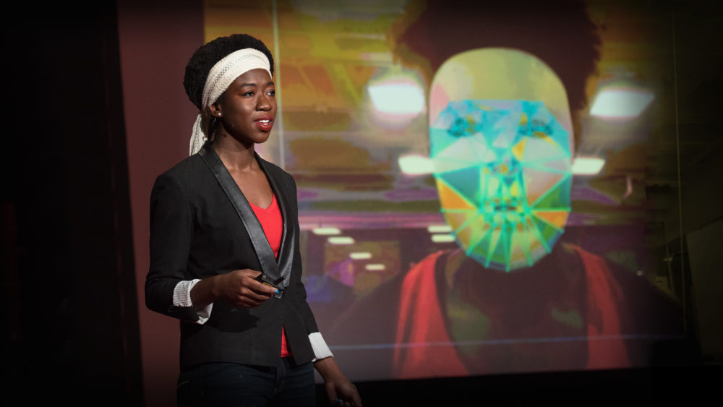
Caso da estudante do MIT Midia Lab, JOY BUOLAMWINI
BUOLAMWINI, Joy. How I’m fighting bias in algorithms. TED Talks. Disponível em: https://www.ted.com/talks/joy_buolamwini_how_i_m_fighting_bias_in_algorithms/transcript?goback=.gde_52781_member_5823045299043598338&language=pt

Slide 9
OPACIDADE
*Pode-se dizer que há uma lacuna entre a atividade do programador e o comportamento de algoritmos que empregam machine learning.
*O algoritmo modifica de forma autônoma sua estrutura enquanto opera, de acordo com os dados que recebe.
O ALGORITMO SERIA UMA ESPÉCIE DE “CAIXA PRETA”.
BURRELL, Burrel. How the machine ‘thinks:’ understanding opacity in machine learning algorithms. Big Data & Society, 3 (1), p. 1-12, 2016.

Slide 10
* EM QUE MEDIDA A AUSÊNCIA DE ACCONTABILITY MACULA O DEVIDO PROCESSO LEGAL;
*A RESPOSTA DADA PELOS ALGORÍTMOS ATENDE À NECESSIDADE DE FUNDAMENTAÇÃO DAS DECISÕES;

Slide 11
*NÃO SE TRATA DE FAZER OPOSIÇÃO AO USO DESSAS FERRAMENTAS;
*O EMPREGO DESSAS APLICAÇÕES PARECE MESMO IRREVERSÍVEL;
*A IDEIA É MAPEAR O DEBATE, ESTIMULAR A DISCUSSÃO SOBRE O TEMA;
*EM RAZÃO DA TENDÊNCIA CRESCENTE DE DELEGAÇÃO DE DECISÕES TIPICAMENTE HUMANAS PARA OS LEARNERS DERIVA A URGÊNCIA EM DESENVOLVER MECANISMOS DE GOVERNANÇA DE ALGORITMOS.

Slide 12
SUGESTÃO DE LEITURA SOBRE O TEMA:
NUNES, Dierle; MARQUES, Ana Luiza Pinto Coelho. Inteligência Artificial e Direito Processual: vieses algorítmicos e os riscos de atribuição de função decisória às máquinas. Revista de Processo, São Paulo, n. 285, nov/2018.
FERRARI, Isabela; BECKER, Daniel. WOLKART, Erik Navarro. Arbitrium ex Machina: panorama, riscos e a necessidade de regulação das decisões informadas por algoritmos. Revista de Processo, São Paulo, n. 995, set/2018.
NUNES, Dierle; LUD, Natanael; PEDRON, Flávio. Desconfiando da (im)parcialidade dos sujeitos processuais: um estudo sobre os vieses cognitivos, a mitigação de seus efeitos e o debiasing. Salvador: JusPodivm, 2018. (no prelo).
BECKER, Daniel; FERRARI, Isabela. A prática jurídica em tempos exponenciais. JOTA. Disponível em: [https://jota.info/artigos/a-pratica-juridica-em-tempos-exponenciais-04102017]. Acesso em: 07.06.2018.
BRYNJOLFSSON, Erik; MCAFEE, Andrew. A segunda era das máquinas: trabalho, progresso e prosperidade em uma época de tecnologias brilhantes. Rio de Janeiro: Alta Books, 2015.
DOMINGOS, Pedro. The master algorithm: how the quest for the ultimate machine learning will remake our world. Nova York: Basic Books, 2015.
FERRARI, Isabela; BECKER, Daniel. Algoritmo e preconceito. JOTA. Disponível em: [https://www.jota.info/opiniao-e-analise/artigos/algoritmo-e-preconceito-12122017]. Acesso em: 15.06.2018.
NUNES, Dierle; VIANA, Aurélio. Deslocar função estritamente decisória para máquinas é muito perigoso. Conjur, 2018. Disponível em: [https://www.conjur.com.br/2018-jan-22/opiniao-deslocar-funcao-decisoria-maquinas-perigoso#sdfootnote9anc]. Acesso em: 14.05.2018.
RACANICCI, Jamile. Judiciário desenvolve tecnologia de voto assistido por máquinas. Disponível em: [https://www.jota.info/justica/judiciario-desenvolve-tecnologia-de-voto-assistido-por-maquinas-08012018]. Acesso em: 09.05.2018.

Slide 13



@rosalina.freitas
@rosalinafreitas

